Slide 1
Take A Seat (태식이)
JBNU_CSE
김규형 소부승 정예성 황예찬

Slide 2
Content
About ‘태식이’
사용할 오픈 소스
팀 소개

Slide 3
About ‘태식이’
잔여 좌석 정보 제공
분야 : Computer Vision
방식 : 스마트폰 어플리케이션을 통해 유저에게 정보 제공
기술 스택 (예정)
Frontend : React Native
Backend : Python
Design : CSS

Slide 4
About ‘태식이’
주제 선정 동기
학부 통합 (컴퓨터공학부 + IT정보공학과)으로 인한 학부 정원 증가
강의도 많아지고, 수강 인원도 증가하여 강의실 자리 부족한 상황도 발생
학부 시설 이용 인원이 전보다 크게 증가 (무한상상실, 동아리방 등)
이 때문에, 막상 이용하려 방문하니 자리가 없어 방황하는 경우 더러 존재
이슈 해결
시설 이용 중인 인원 정보를 제공하면, 학생들에게 도움이 되지 않을까
도서관 등 유저가 직접 사용 정보를 업데이트하는 방식은 불가능
그렇다면, 어떻게 만들어낼 수 있을까?
자동으로 ‘전체 정원’과 ‘사용 중인 인원' 정보를 제공할 방법은 없을까
AI 분야 中 Computer Vision 기술을 이용한다면 가능하지 않을까?

Slide 5
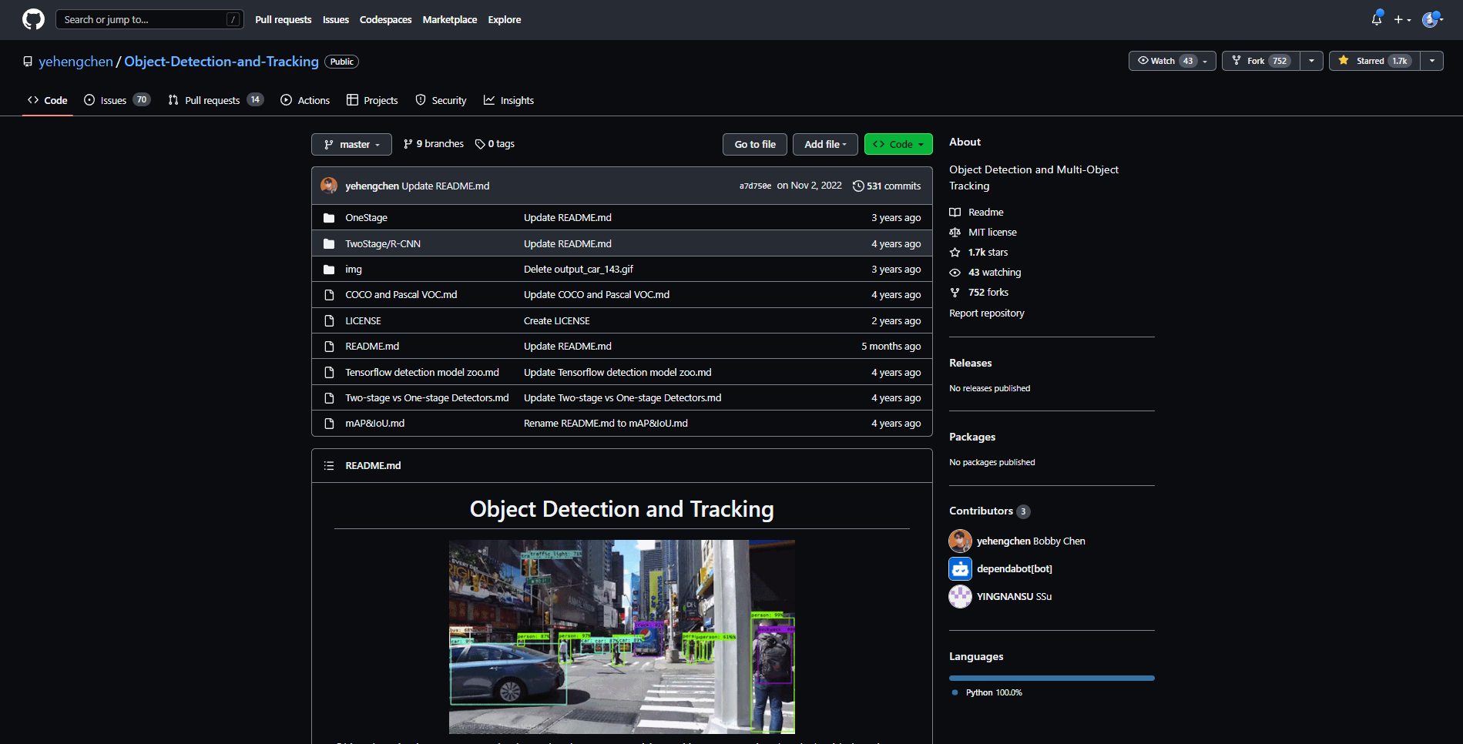
사용할 오픈 소스
Computer Vision Project
객체 인지 및 추적 Open Source 응용 (Object-Detection-and-Tracking)
https://github.com/yehengchen/Object-Detection-and-Tracking

Slide 6
사용할 오픈 소스
오픈 소스를 보완한 점
현재 ) 현 Open Source는 단순 Object Detector만 존재 … 강의실 내 좌석 인지 어려움
보완 ) ‘Object를 이용한 공간 인지’ 도입
단순 Object Detector 기능만을 수행하는 오픈 소스를 보완하여, 더 많은 기능 제공
이를 통해, CV 기술이 일상 생활에 편리함을 더해줄 수 있을 것으로 기대
이슈 해결 목표 )
오픈 소스의 구현 원본은 ‘Tensorflow 1.13.1 (이하 텐서플로 1)’으로 구현됨
텐서플로 1보다 정확도는 낮지만, 복잡한 구조가 개선된 텐서플로 2가 존재
버전 변경 시, 1보다 더 단순한 구조로 로직 구현 가능
다른 기술 스택인 PyTorch로의 변환도 용이해져, 연구 목적으로 사용할 때 시간 단축 가능
더 나은 방향으로의 발전에 기여하기 위해, 텐서플로 2로 업데이트하고자 함

Slide 7
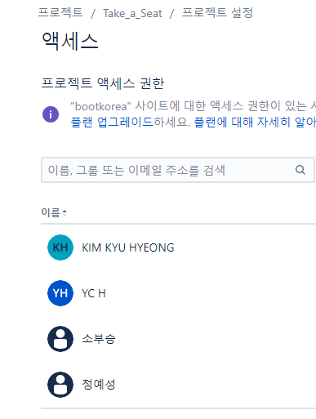
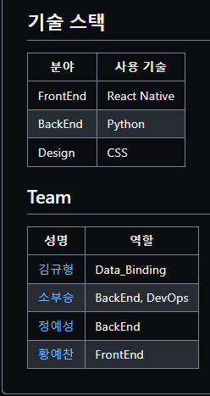
팀 소개
역할 구분
소부승 (팀장) - Backend, DevOps
김규형 – Data Binding
정예성 – Backend
황예찬 – Frontend

Slide 8
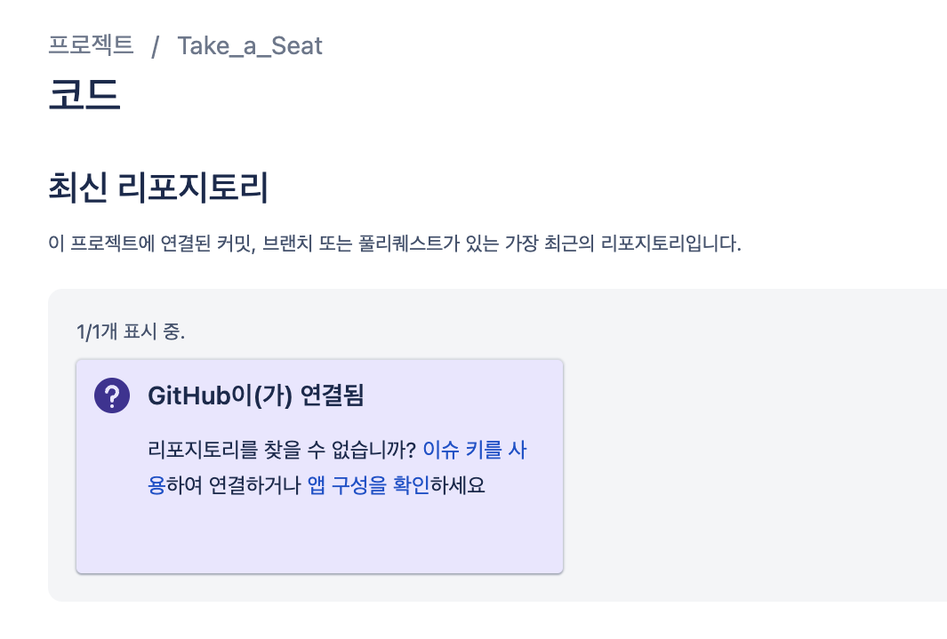
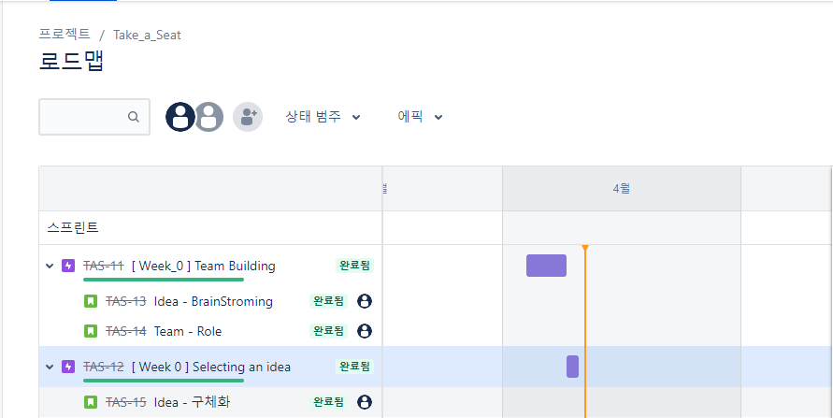
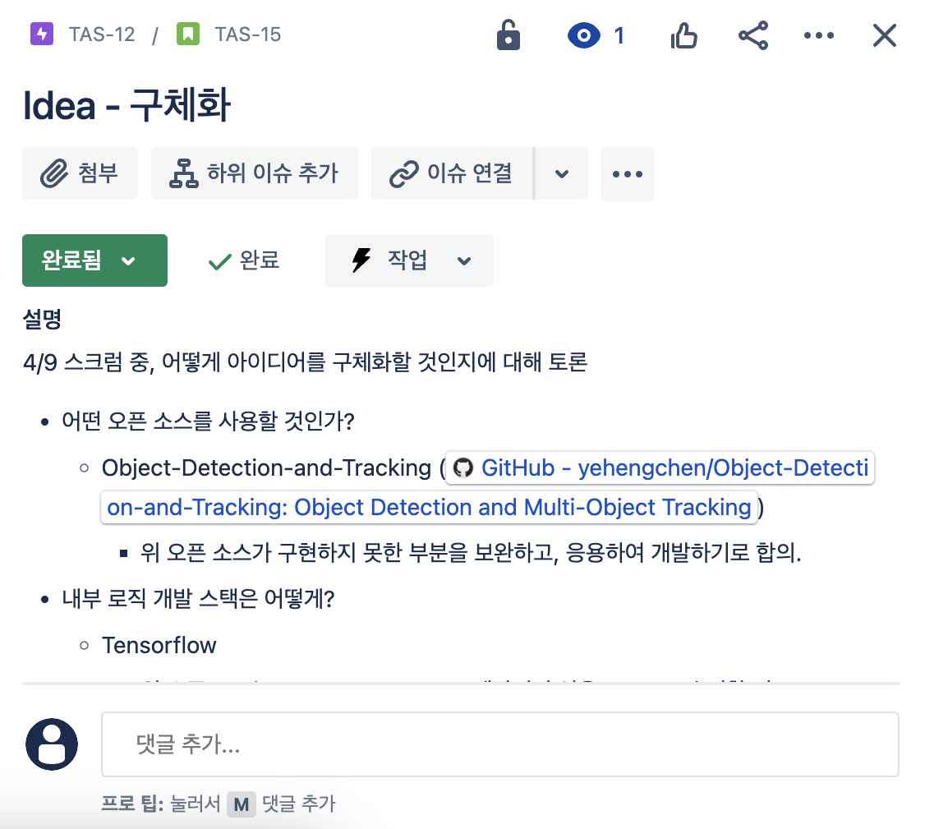

팀 소개
Jira Roadmap

Slide 9
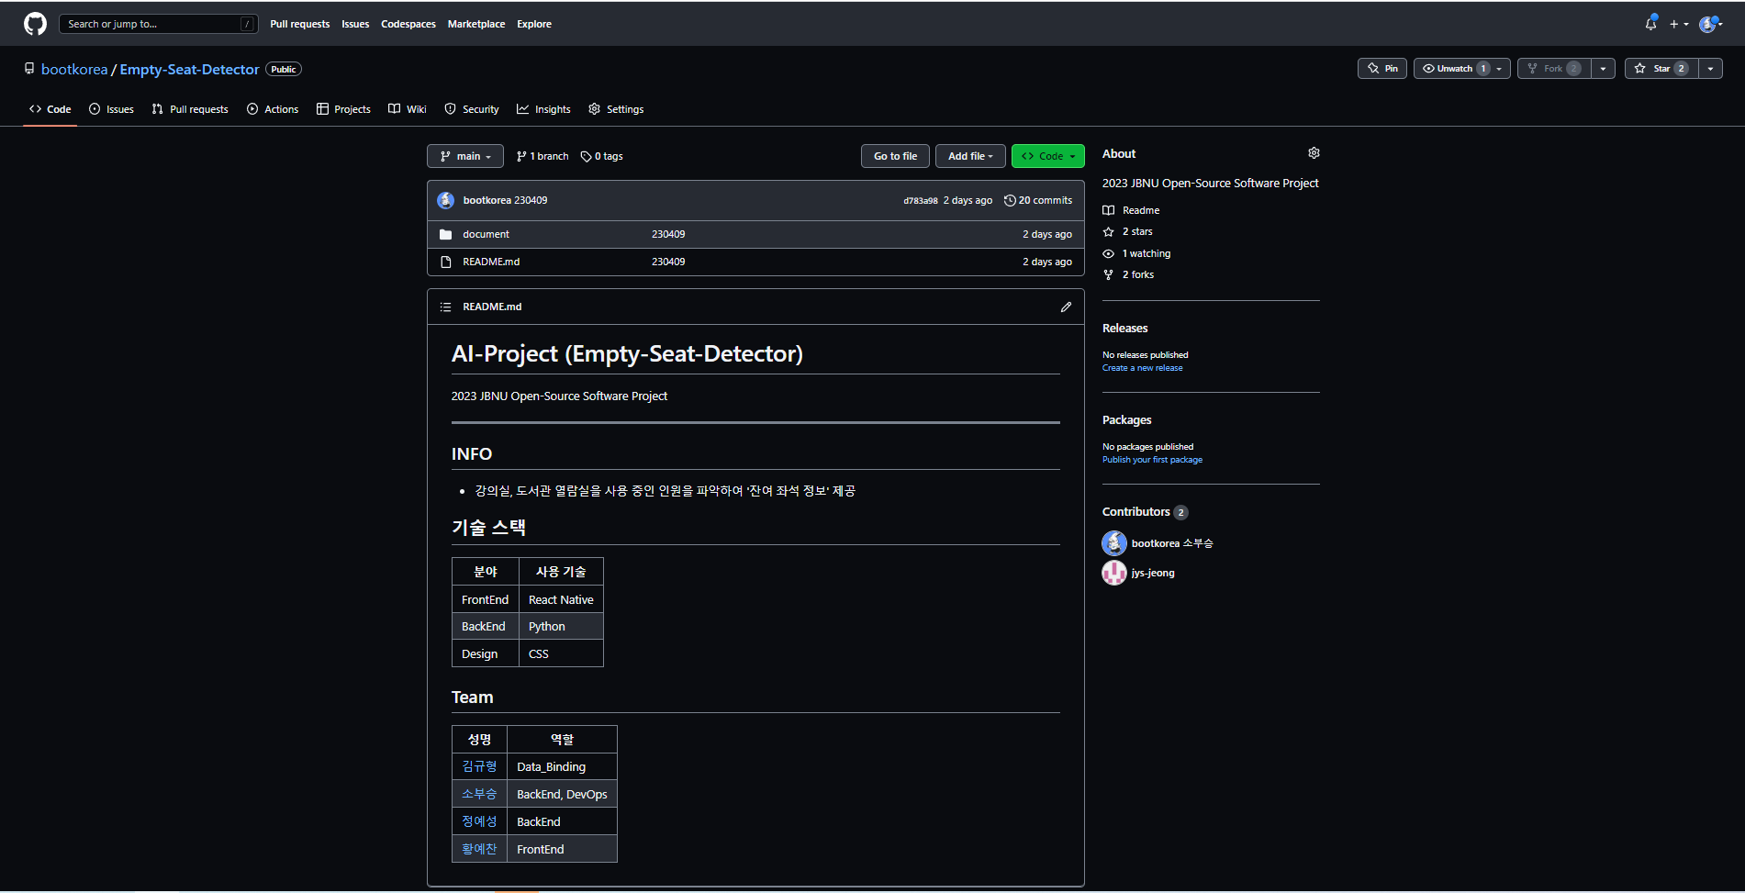
팀 소개
공용 저장소
Github 사용 (https://github.com/bootkorea/Empty-Seat-Detector)

Slide 10
Thank You
Take a Seat (태식이)

